Slide 1
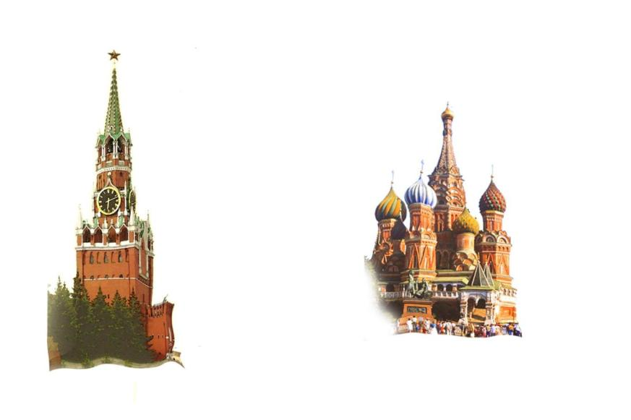
Материал к образовательной деятельности по ознакомлению с окружающим миром в группе старшего дошкольного возраста. ТЕМА: «Россия – Огромная страна»
Муниципальное дошкольное образовательное учреждение
«Детский сад № 203» города Ярославля
Подготовил воспитатель старшей группы:
Кашпор Оксана Владимировна
Ярославль

Slide 2
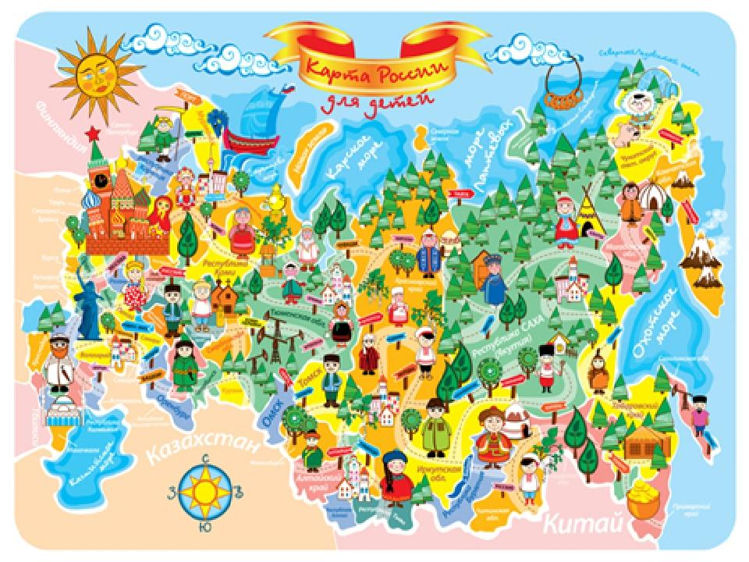

Slide 3
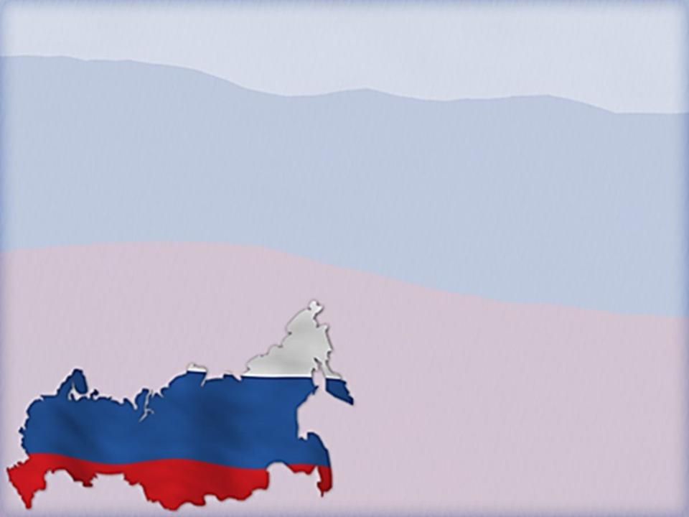
Россия – огромная страна. Самая большая страна в мире. Россия – многонациональная страна. Здесь проживает более 180 разных народностей.

Slide 4
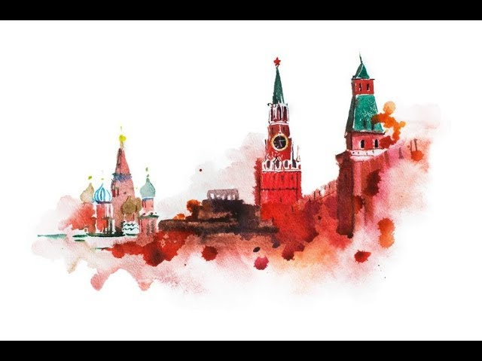
Главный город России – Москва. Москва – столица России

Slide 5
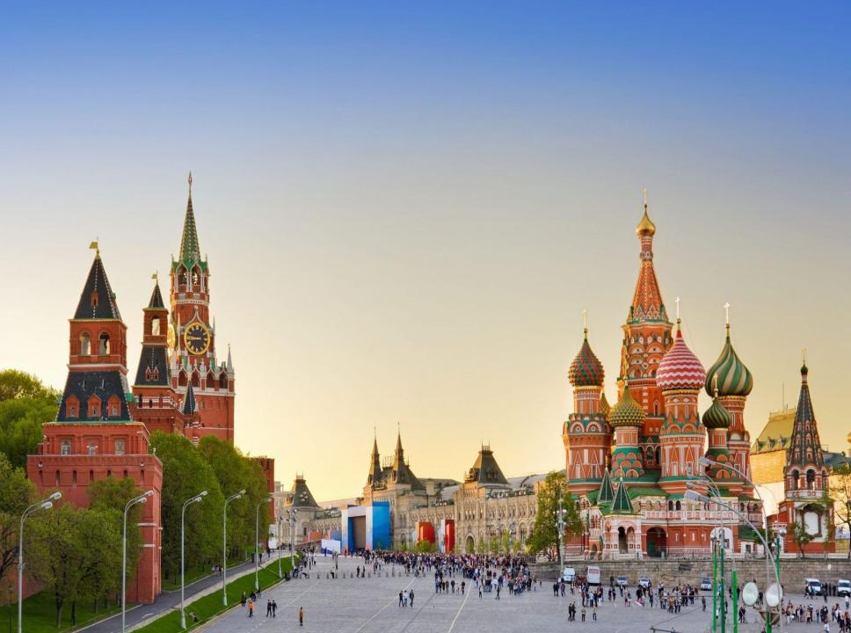
Главная достопримечательность Москвы – Красная Площадь. Здесь же находится Сердце России – Московский Кремль.

Slide 6
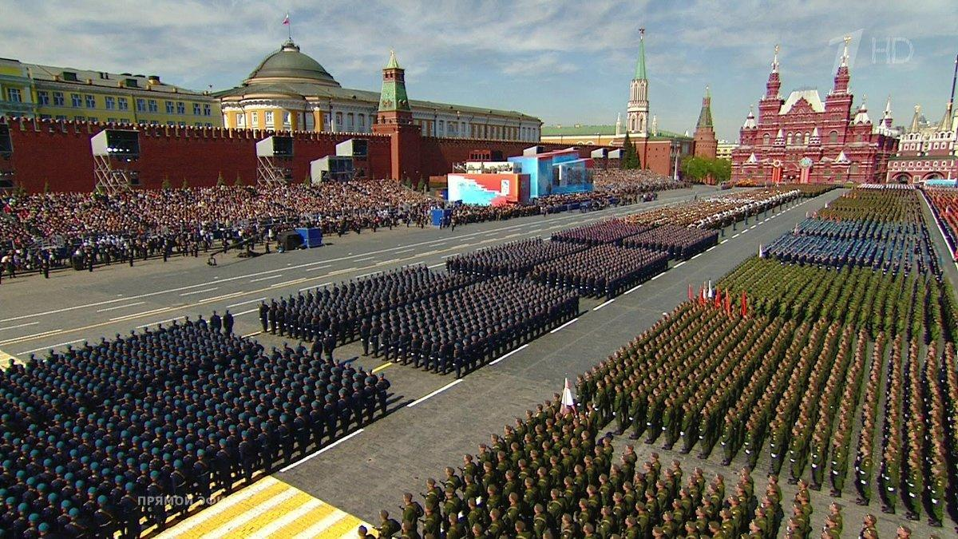
На Красной Площади ежегодно проходит самый главный парад – Парад Победы!!!

Slide 7
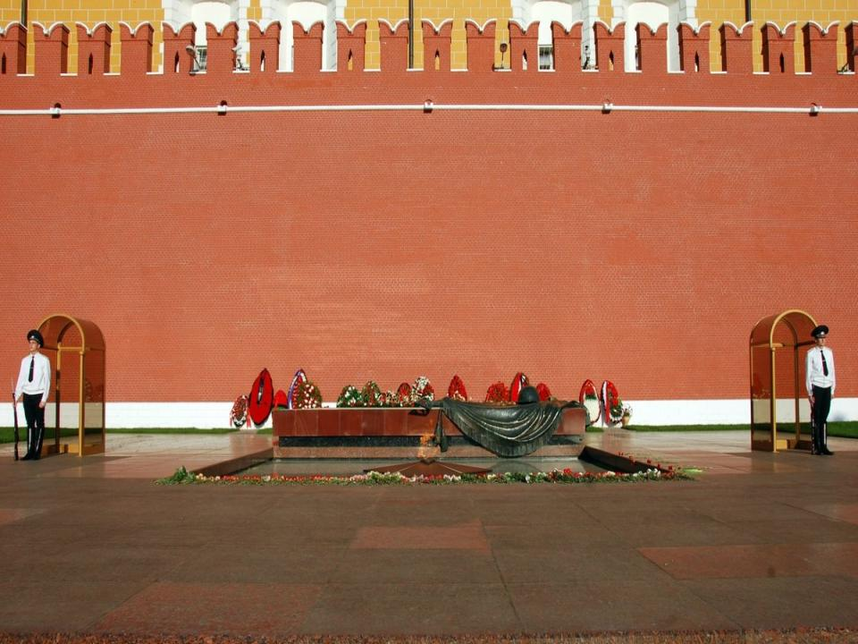
У стен Московского Кремля расположен памятник солдатам, сражавшимся за свободу нашей страны – Могила неизвестного солдата.

Slide 8
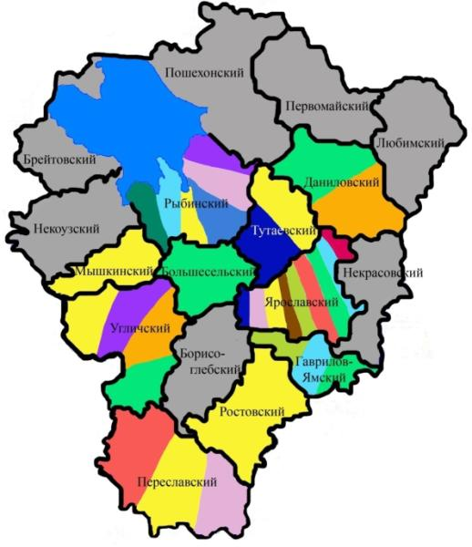
Наша страна включает 85 областей, республик и краёв. Мы живем в Ярославской области. В городе Ярославле, в самом большом его районе – Заволжский. Ярославль – столица Ярославской области.

Slide 9
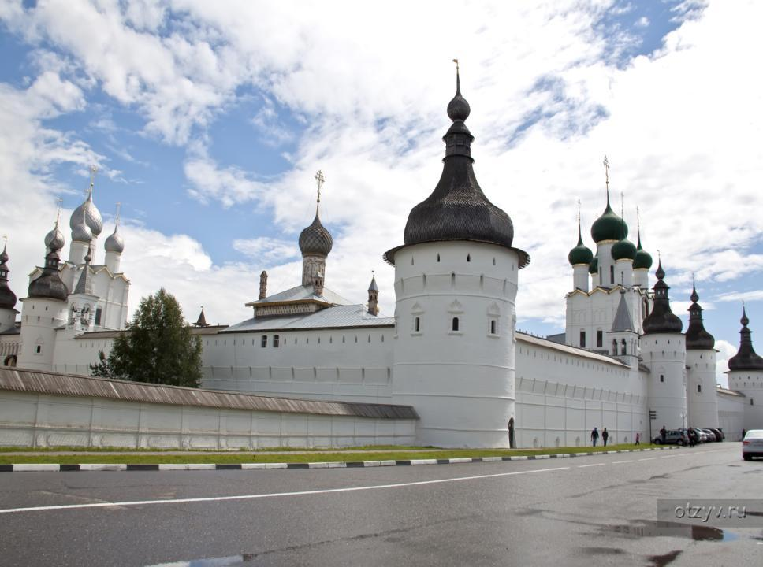
В Ярославле тоже есть Кремль- Рубленный город, так называют его Ярославцы.

Slide 10
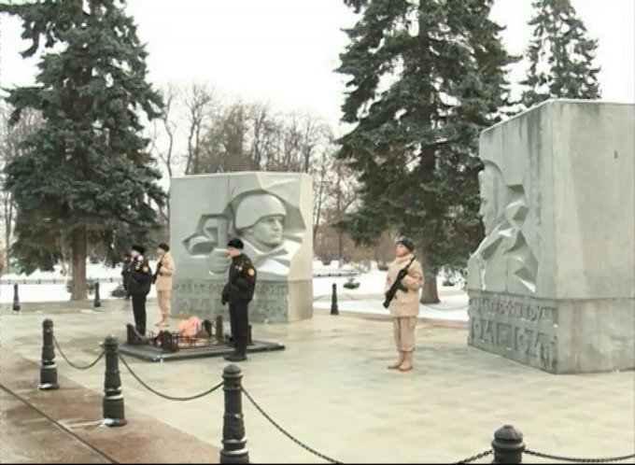
И памятник солдатам, освобождавшим нашу страну от захватчиков – ВЕЧНЫЙ ОГОНЬ

Slide 11
1. Скажите, ребята, как называется наша страна? 2. Наша страна маленькая или большая? 3. Сколько народностей проживает в нашей стране? 4. Как называется столица нашей страны? 5. Какие достопримечательности Москвы вы знаете? 6. Как называется область в которой мы живем? 7. Как называется столица Ярославской области? 8. В каком районе Ярославля мы живем? 9. Какие достопримечательности Ярославля вы знаете?
Контрольные вопросы:

